Slide 1
SoPA

Slide 2
ネットリスト情報

Slide 3
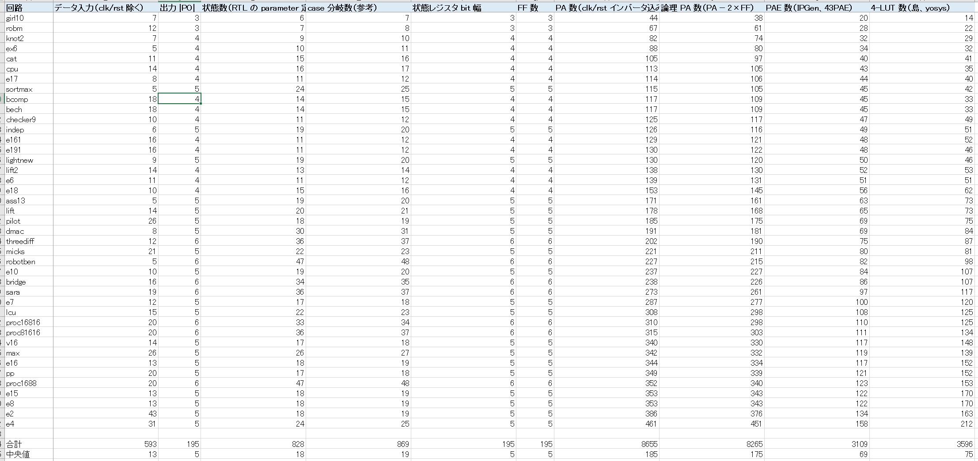

Slide 4
ネットリストの調査

Slide 5
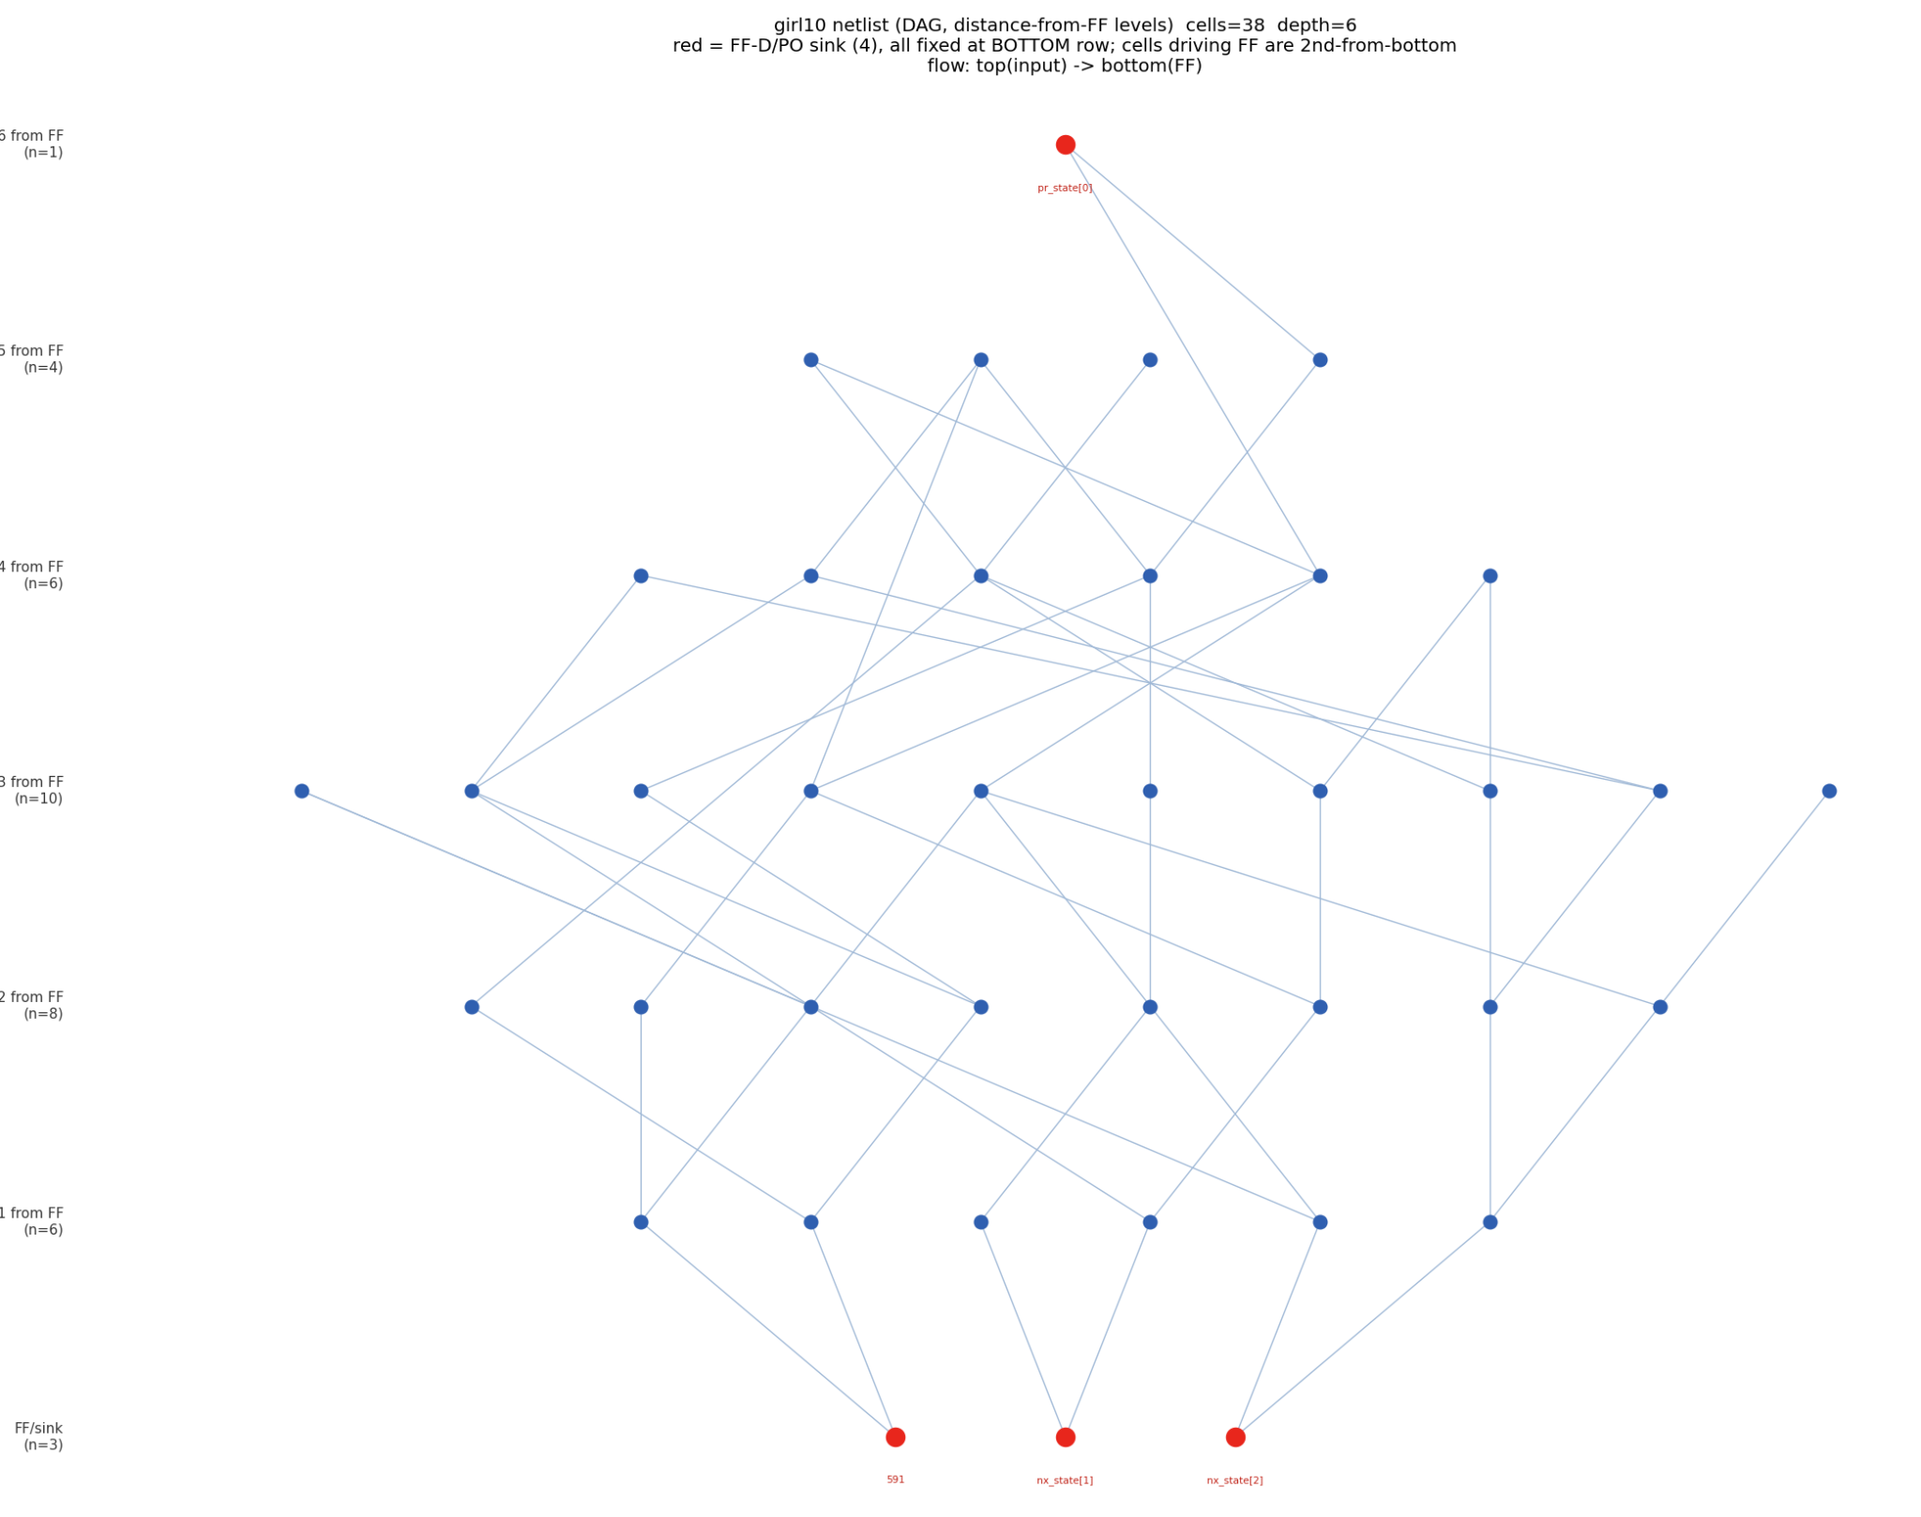
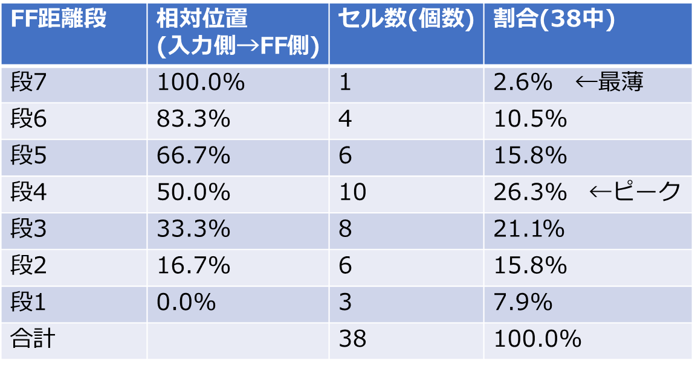
ネットリスト傾向 (1回路)
FFを基準として入力へ信号をさかのぼり，各セルに最長論理段数を付与
全セルに対する割合

Slide 6
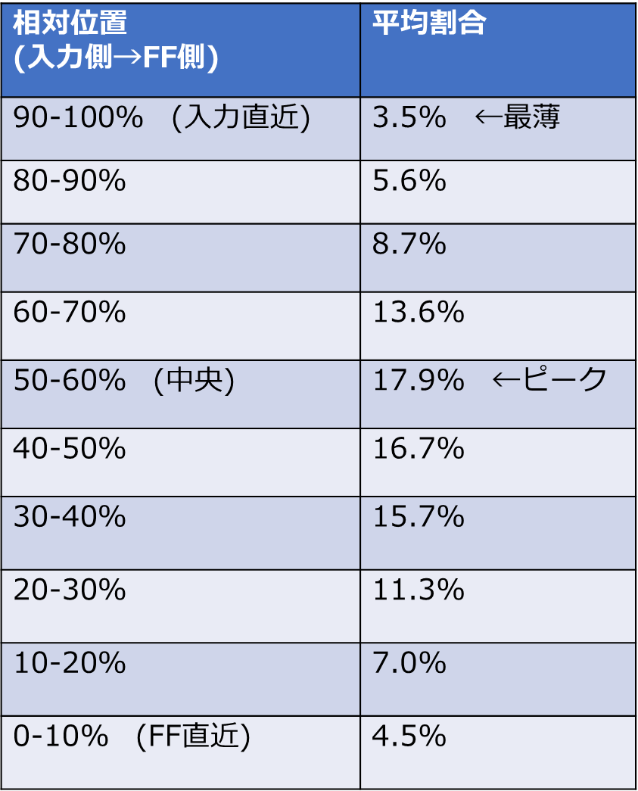
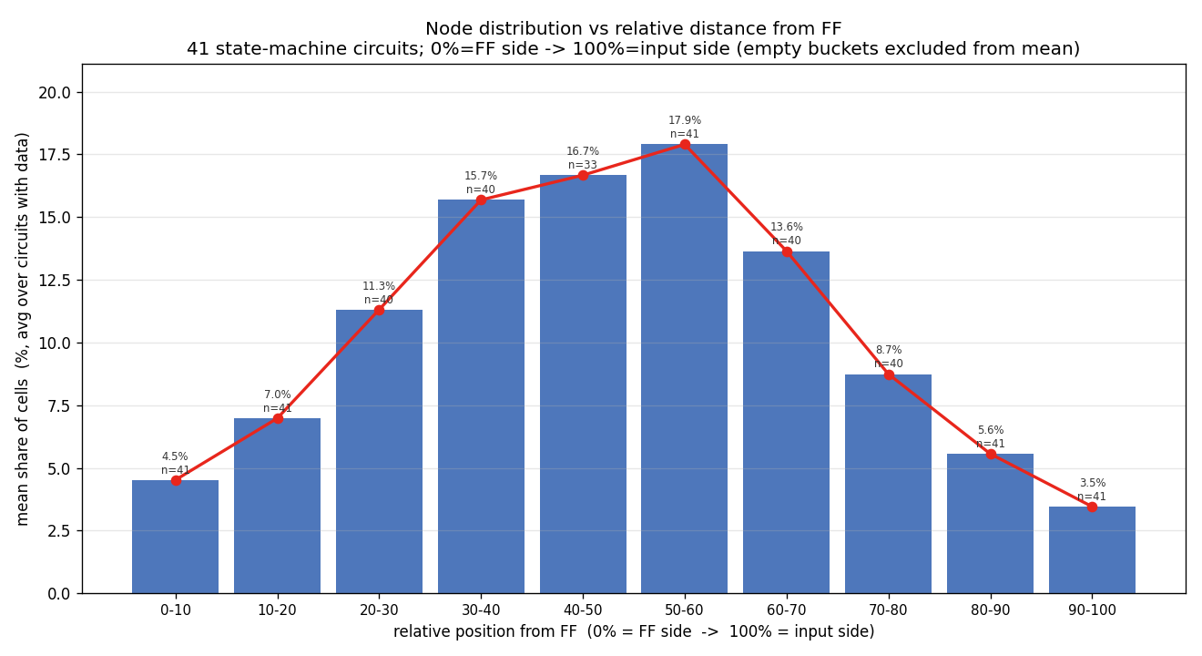
ネットリスト傾向(41回路)
41回路で相対位置をあわせノード数の割合を調査
FF・入力の両端で細く，中間段で膨らむ6角形型の分布

Slide 7
配置配線手法

Slide 8
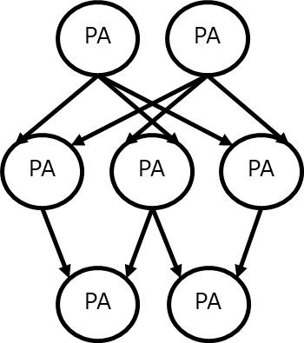
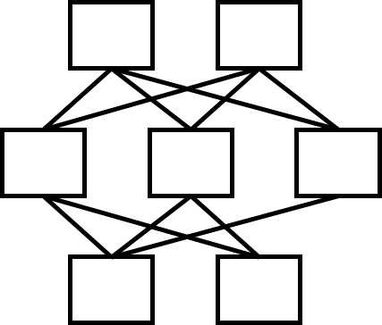
配置配線手法
列位置のみSATでの配置配線
載せたい回路と配線構造の行(段)
固定する理由
配線構造はネットリストの形状をもとに作成
→行固定により，ネットリストの形状に合わせた配置配線を行いたい
⇔段数無視では，統計をとって設計した構造の意図を無視することになるため
・計算量の軽量化
行
列
〇PAと配線構造の行(段)を一致
〇列の決定のみでSATを使用
深さの定義 -最長のFF距離

Slide 9
構造

Slide 10
元になっている被覆構造の原理
出力側の本数
≒muxの式
<接続本数>
2N
N:下のノード数
k:上のセルのインデックス
PA
PA
PA
・・・
PA
k番目のセルが持つべき接続数Ak
Ak = min(N,[2N/k])
<接続方法>
PA
PA
PA
ラウンドロビン配置
〇直前の接続の右隣ノードから配線
〇右端まで行ったら左端に折り返す
N
被覆構造の価値
対象PAの接続を必ず保証できる点

Slide 11
SoPAのアイデア
被覆構造を上下で重ねていく
1段目と2段目の間で被覆構造で配線
2段目と3段目の間で被覆構造で配線
・・・

Slide 12
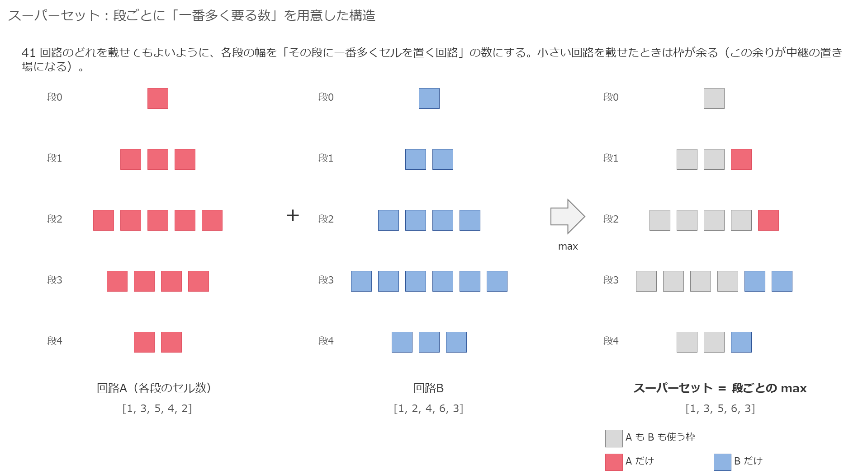
スーパーセット構造の作り方
用意した回路すべてが載る構造をスーパーセット構造と呼ぶ

Slide 13
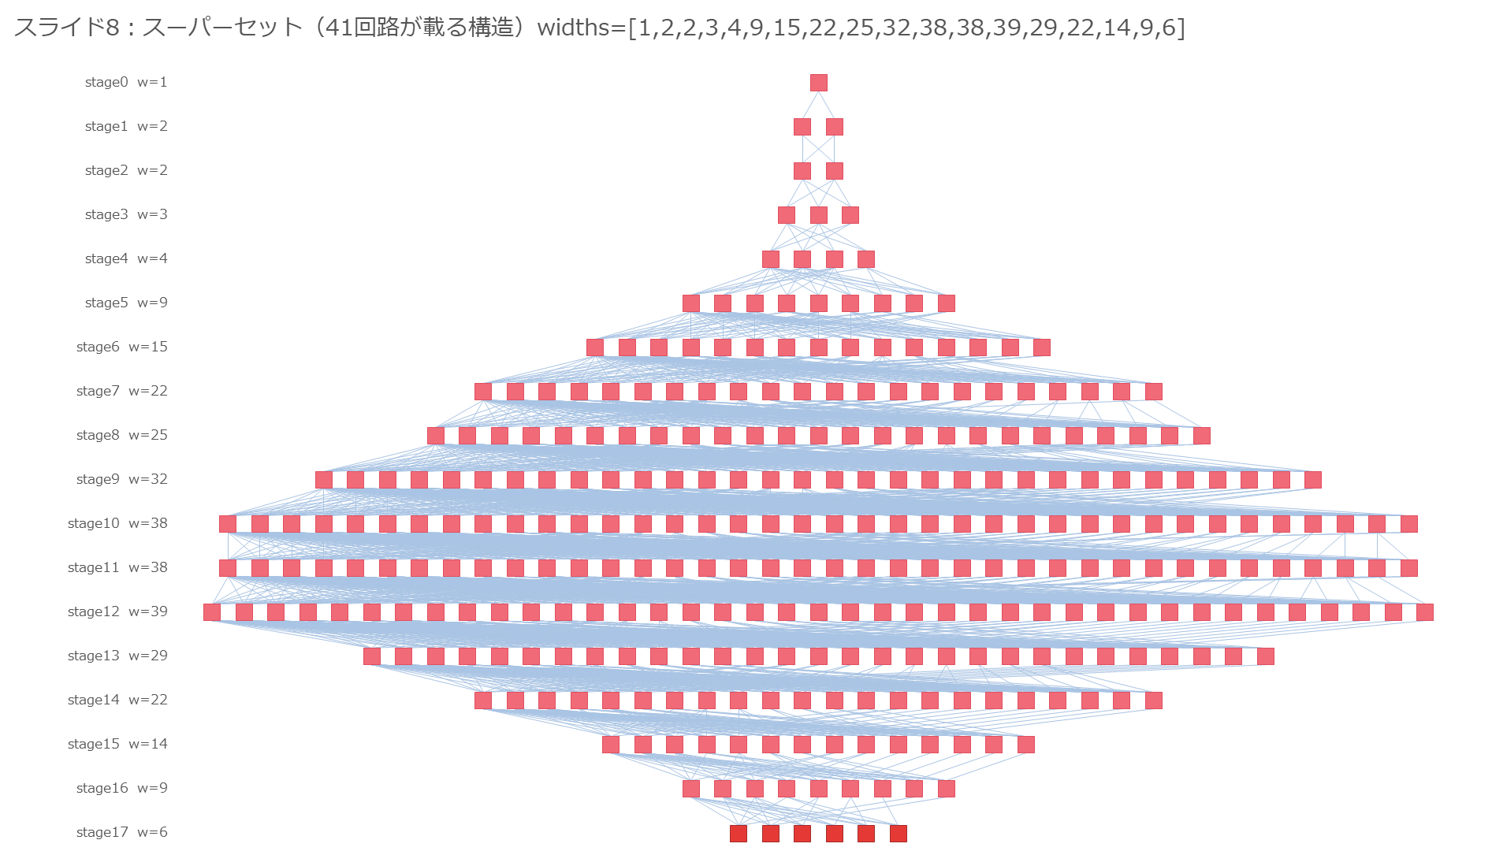
スーパーセットの規格(段飛びすべてskip版)
入力の候補
(IMUX最大値)
入力の種類 | 本数
前段（段 12）の候補 | 9
FF 出力の放送（FFfb） | 7
外部入力 EXT | 45
定数（0/1） | 2
その段に落ちる skip | 70（gap2 が 19 本、gap3 18、gap4 9、gap5 11、gap6〜13 で 13）
合計 | 133

Slide 14
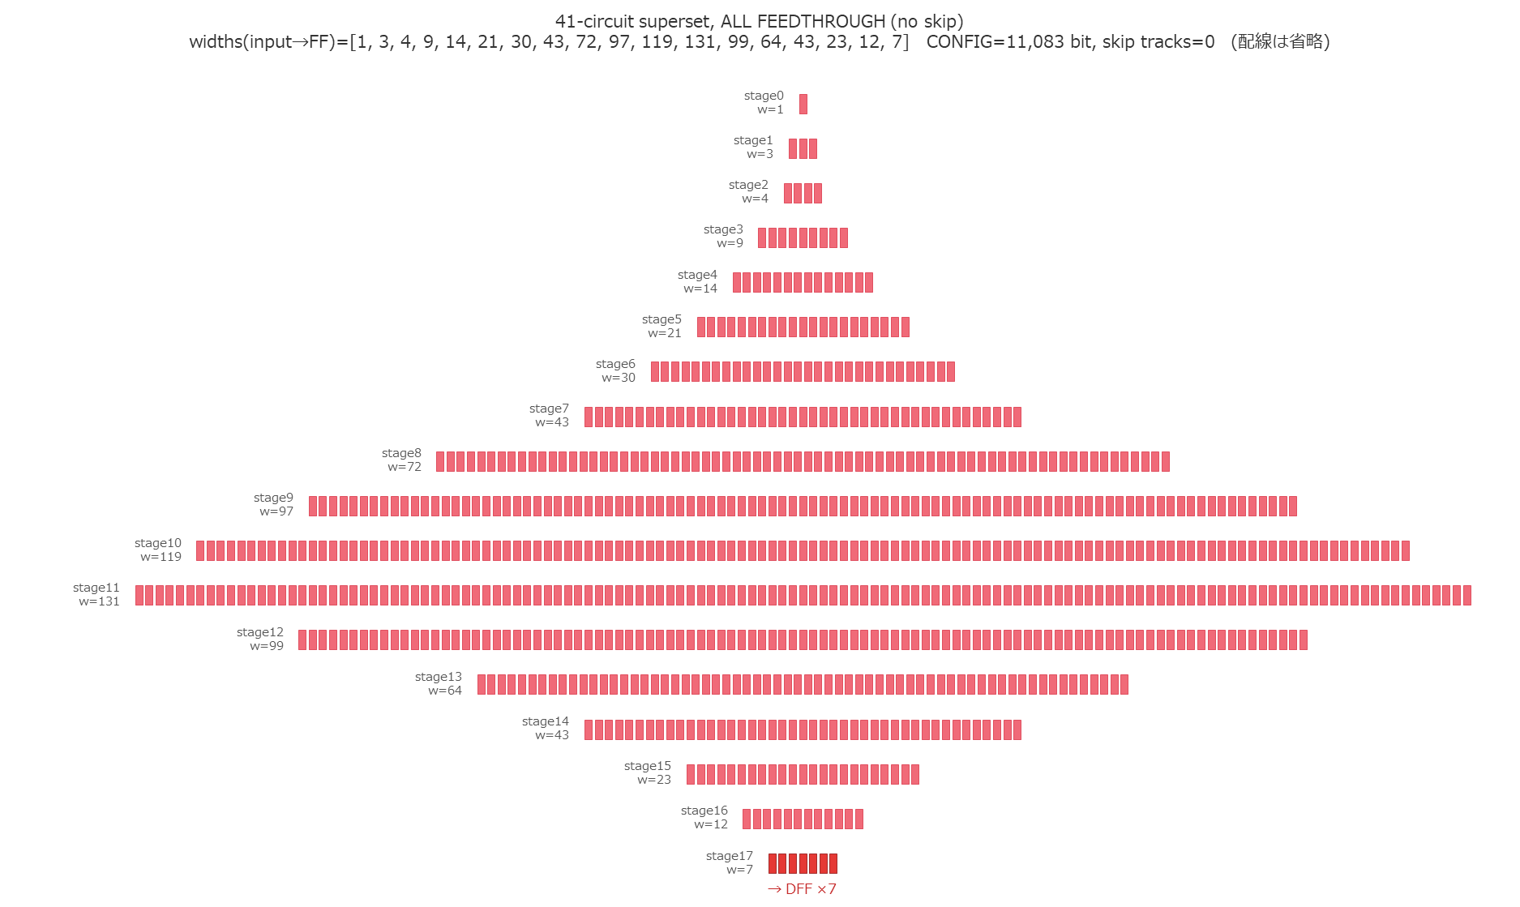
スーパーセットの規格(段飛びすべてフィードスルー版)
入力の候補(IMUX最大値)
入力の種類 | 本数
前段の候補 | 10
FF 出力の放送（FFfb） | 7
外部入力 EXT | 45
定数 | 2
skip | 0
合計 | 64

Slide 15
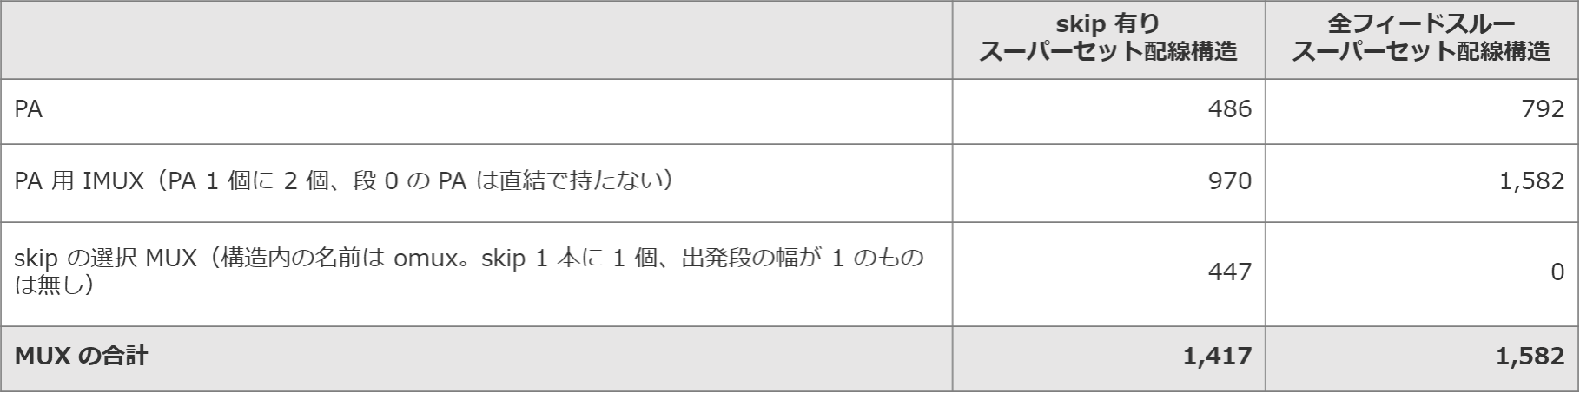
総MUX数

Slide 16
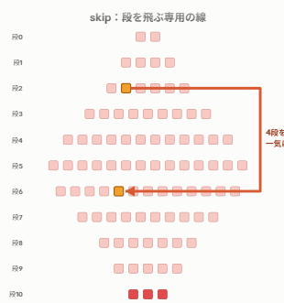
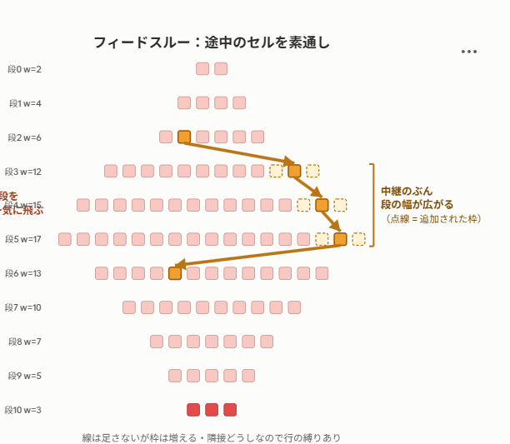
段飛び配線
すべてskip
段飛び配線
すべてフィードスルー
構成メモリ: 10,350bit
面積 : 586,318μm²
構成メモリ: 11,083bit
面積 : 543,682μm²
未知の回路が載る保証がない
余った枠をそのまま使う
応用力がある

Slide 17
配置配線結果

Slide 18
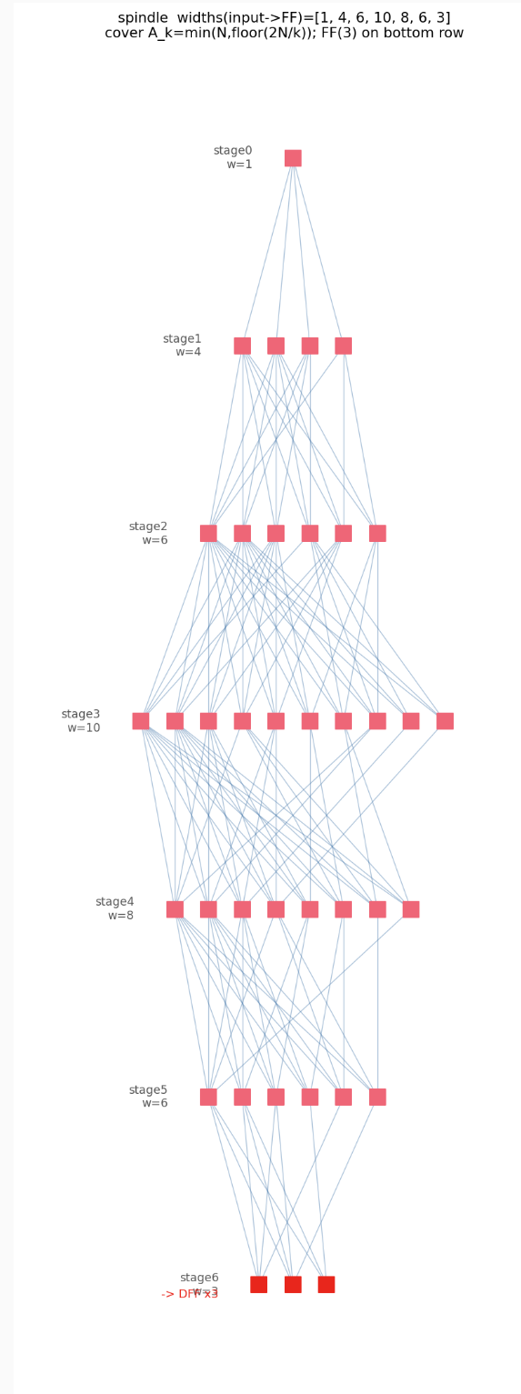
配線構造を作成(41回路それぞれで最小構造を作成)
ネットリストと同じ構成で配線構造を準備
この構造は配置可能箇所数が最小
回路ネットリスト
配線構造

Slide 19
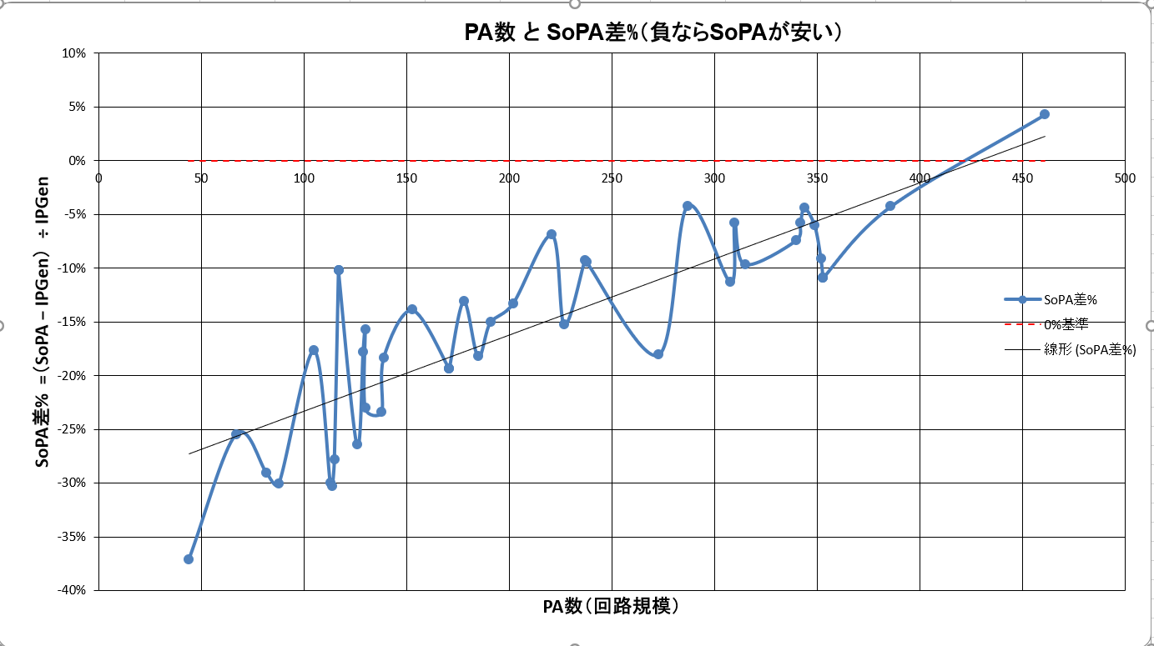
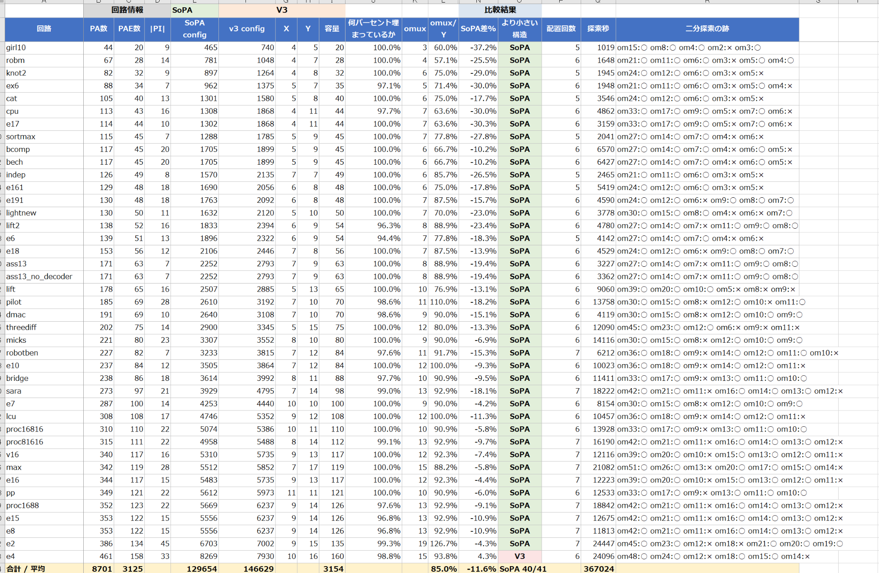
結果
回路規模が大きくなるほどSoPAの優位性は
小さくなる

Slide 20
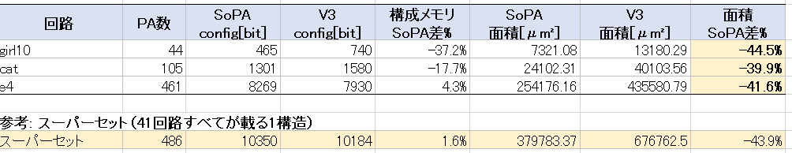
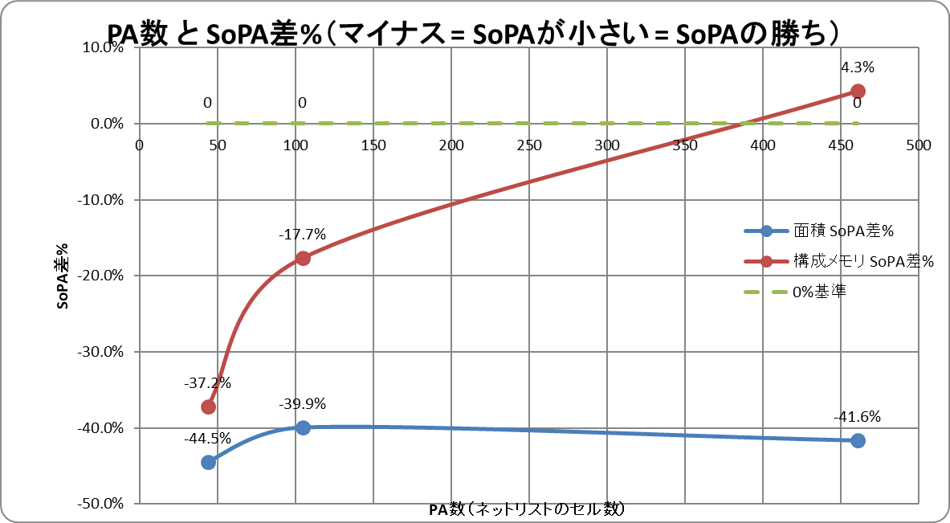
面積比較(面積は規模拡大でも優位性を保つ)

